Slide 1


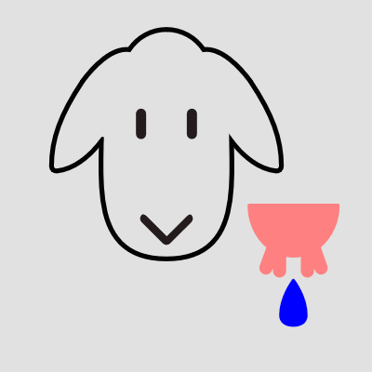


Panse-Bêtes
Mode d’emploi de l’application web

Slide 2
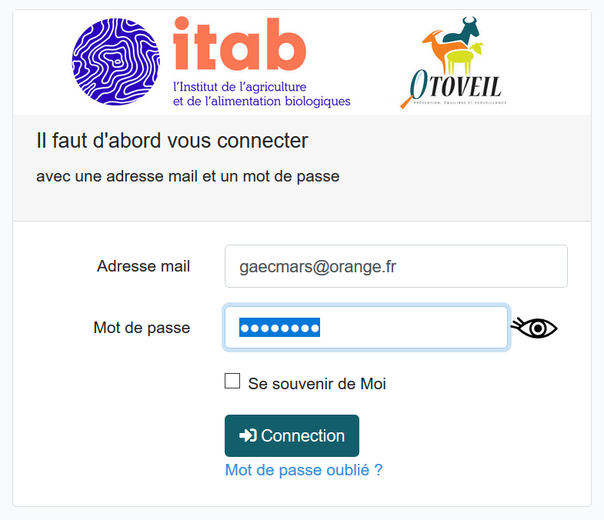
Vous venez de vous connecter
Avec votre identifiant et votre mot de passe

Slide 3
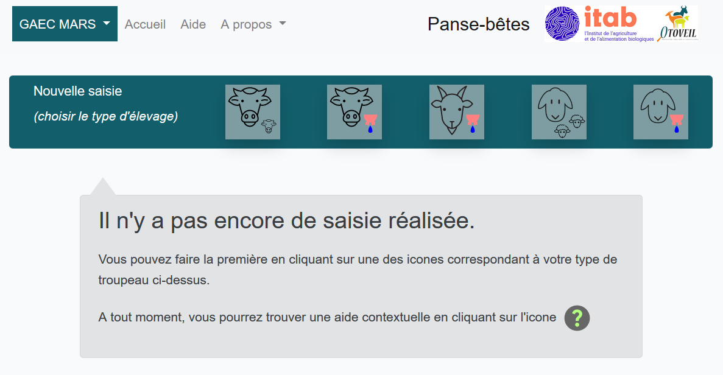
Vous pouvez créer une nouvelle saisie
Cette fenêtre vous permettra de commencer une première saisie.
Il faut cliquer sur l’espèce correspondant à votre troupeau

Slide 4
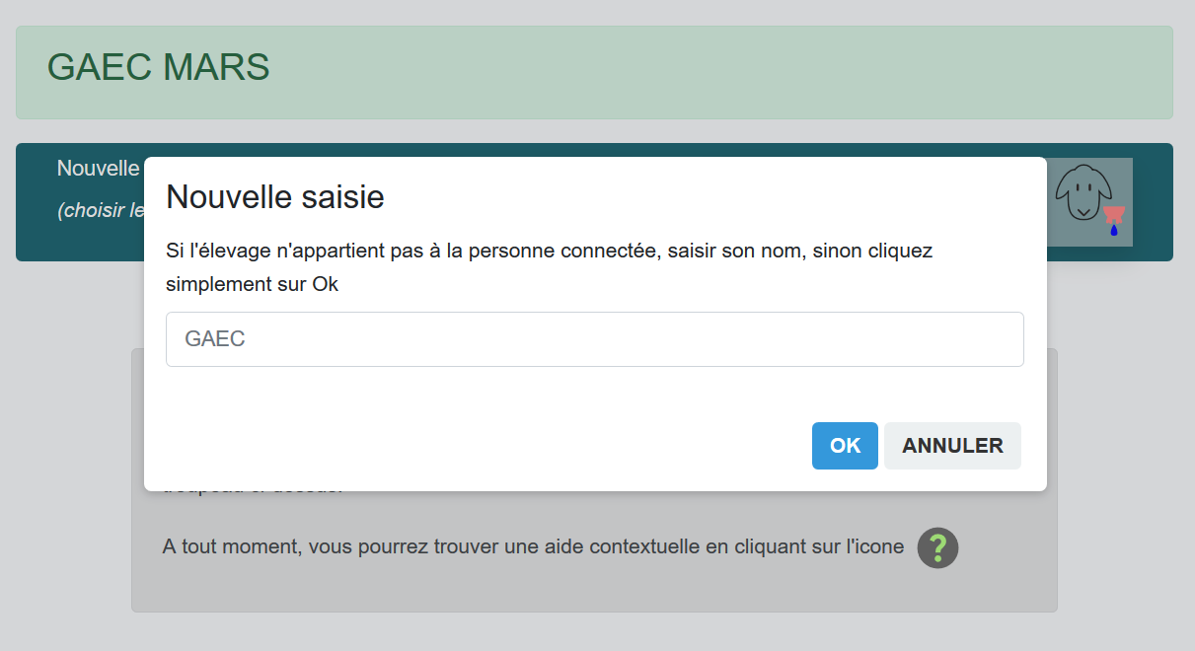
Donnez un nom à votre saisie
Vous pouvez donner un nom
ou laisser celui qui est proposé

Slide 5
Une nouvelle fenêtre s’ouvre…

Slide 6
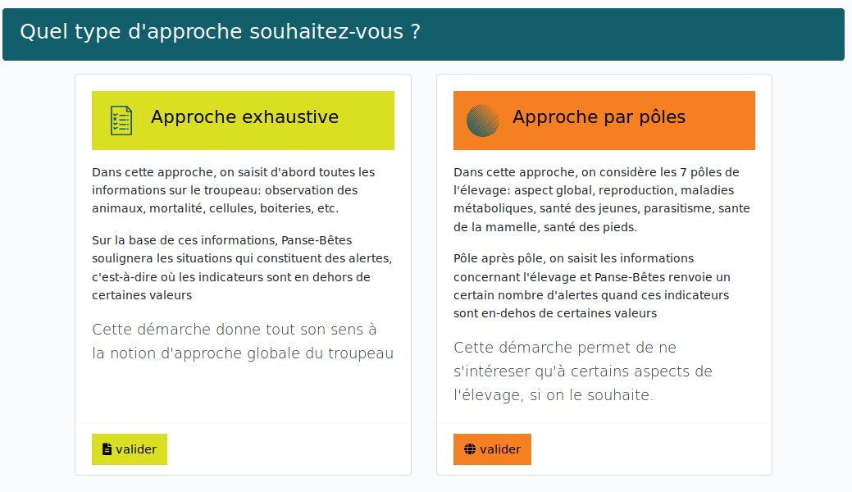
Vous avez deux approches possibles.
Le plus logique est de choisir une approche exhaustive.
Mais cela peut aussi être pôle par pôle (repro, jeunes, pieds, mamelle, etc.)

Slide 7
Si vous choisissez une approche exhaustive…

Slide 8
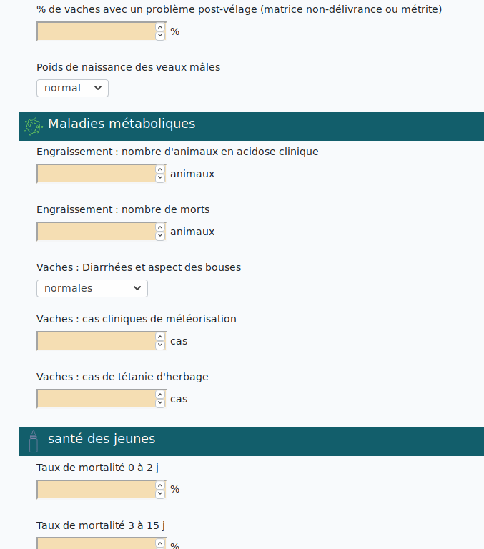
Une liste d’alertes est proposée
Pour chaque alerte, vous devez saisir la situation correspondant à votre troupeau
Une fois toutes les alertes saisies, vous validez en cliquant sur
envoyer

Slide 9
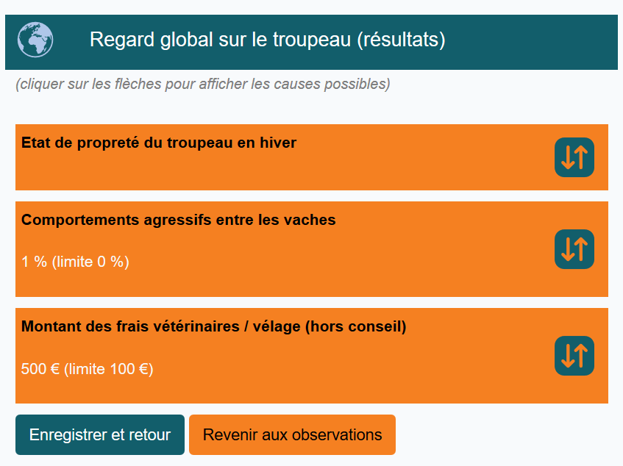

Pour les alertes qui dépassent un seuil
Si une alerte est en dehors de certains seuils, elle vous est soulignée.
Le seuil est précisé entre parenthèses
Cliquez maintenant sur

Slide 10
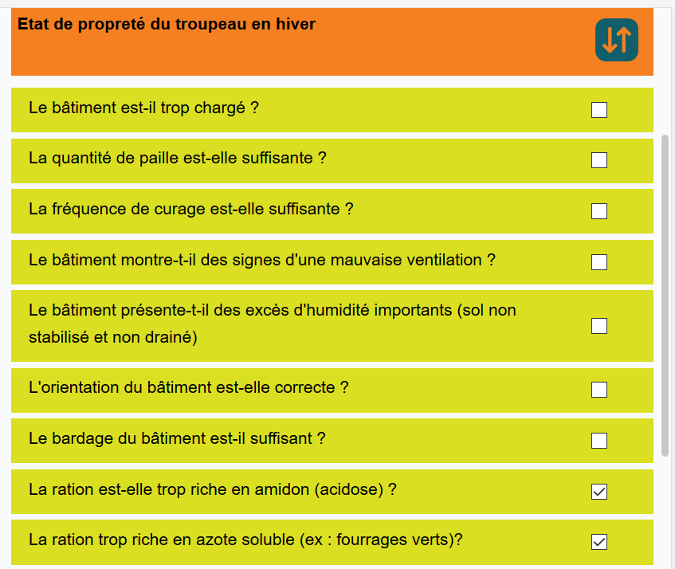
Des questions vous sont posées
Et si une question correspond à votre situation, vous la cochez

Slide 11
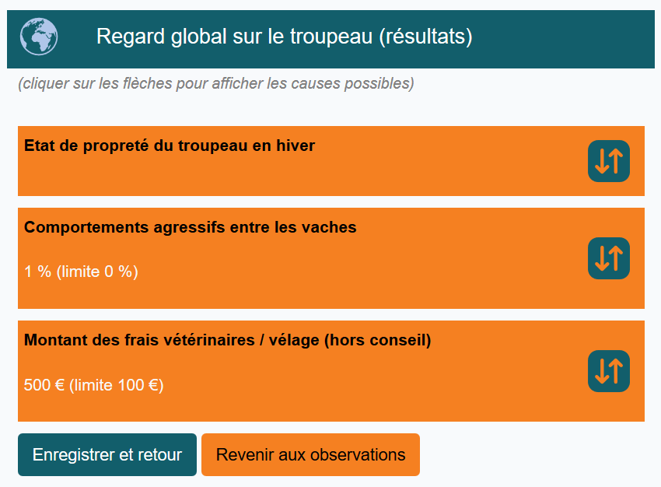
Et à la fin…
N’oubliez pas d’enregistrer

Slide 12
Si vous choisissez une approche par pôle…

Slide 13
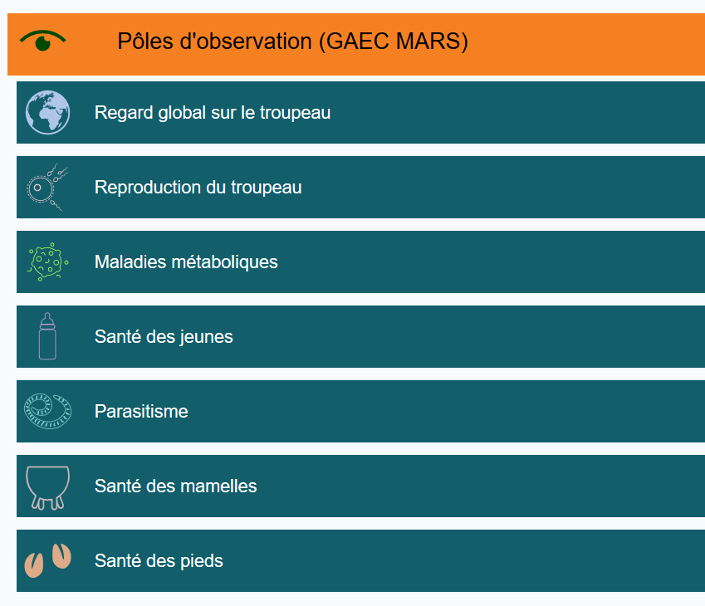

Il faut choisir un pôle
Il faut commencer la saisie en choisissant un pôle
En général, on commence par
Regard global …

Slide 14
Une nouvelle fenêtre s’ouvre…

Slide 15
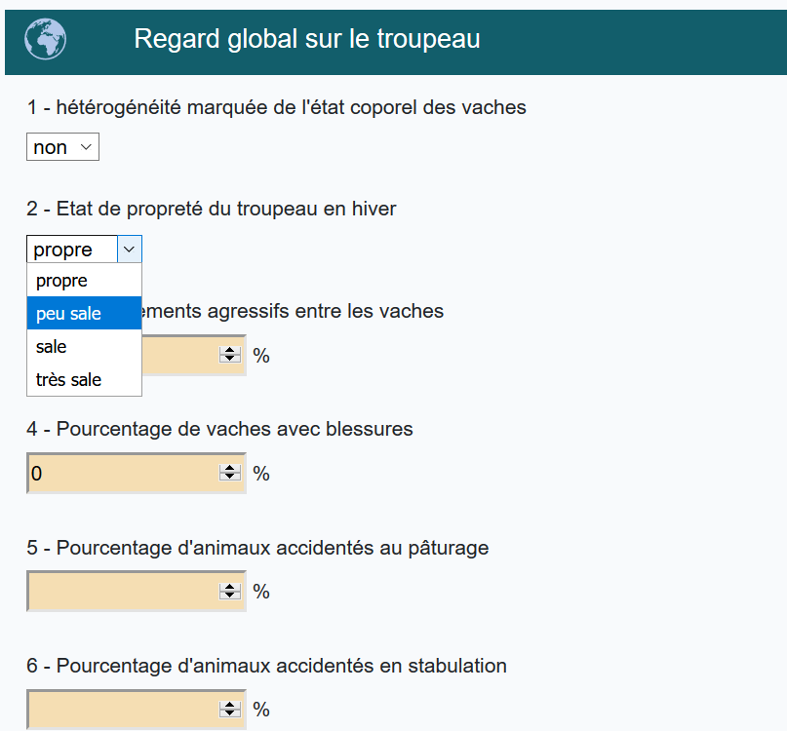
Vous retrouvez la liste d’alertes
Mais concernant seulement le pôle que vous avez choisi.
Une fois toutes les alertes saisies, vous validez en cliquant sur
envoyer

Slide 16
La suite de la démarche est identique
Mais quand vous enregistrez

Slide 17
Cela vous ramène à la liste des pôles
Vous pouvez choisir le pôle suivant, et les passer tous en revue
Ou choisir seulement les pôles qui vous intéressent
Regard global …

Slide 18
Que vous ayez choisi une approche exhaustive ou une approche par pôle

Slide 19
Vous obtenez un récapitulatif de vos observations

Slide 20
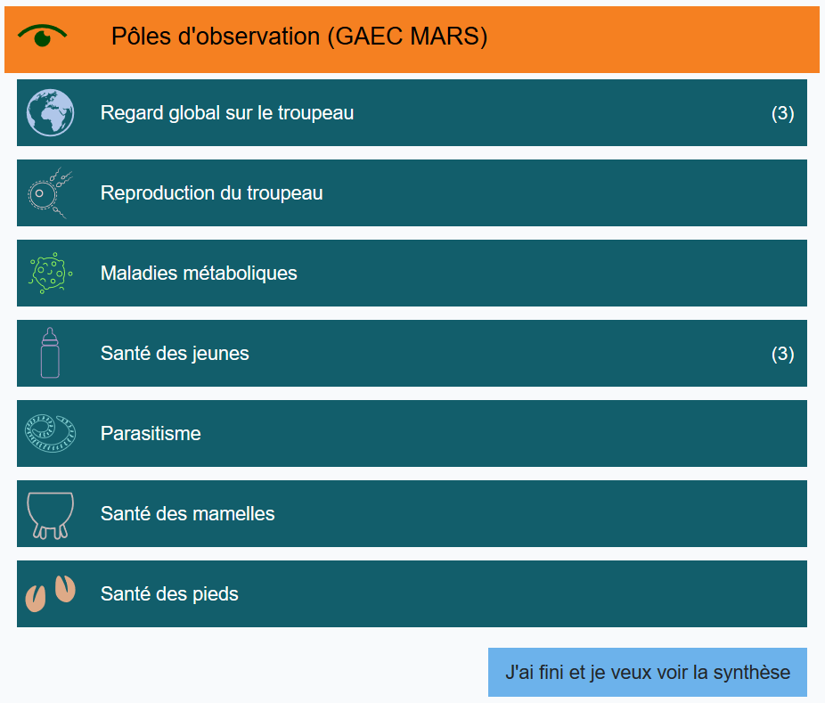
Récapitulatif des observations
Le nombre d’alertes vous est indiqué
Pour voir la synthèse de vos observations, cliquez sur

Slide 21
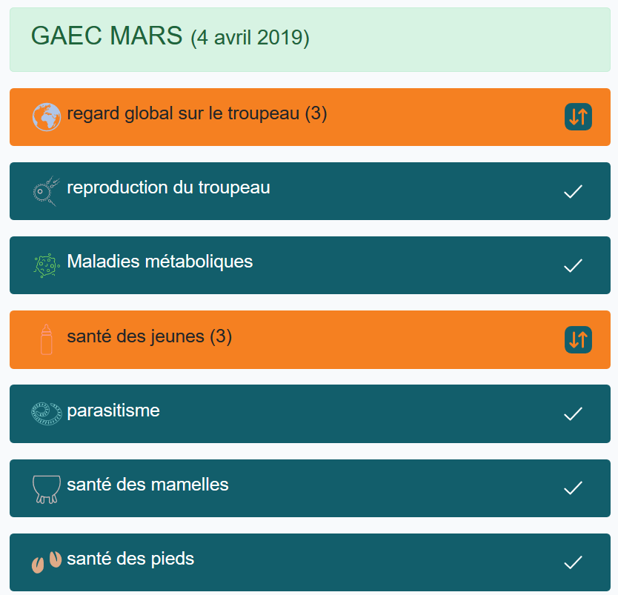
Une synthèse, pôle par pôle
Les pôles qui ont fait l’objet d’une alerte sont indiqués en orange
Cliquez maintenant sur

Slide 22
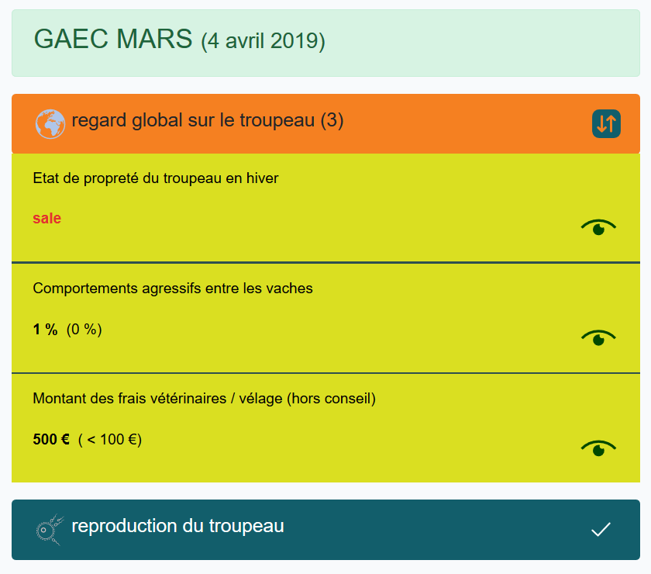
Vous retrouvez vos alertes
Description de l’alerte
Votre observation
Le seuil d’alerte

Slide 23

Pour voir les causes liées aux alertes
Cliquez maintenant sur

Slide 24
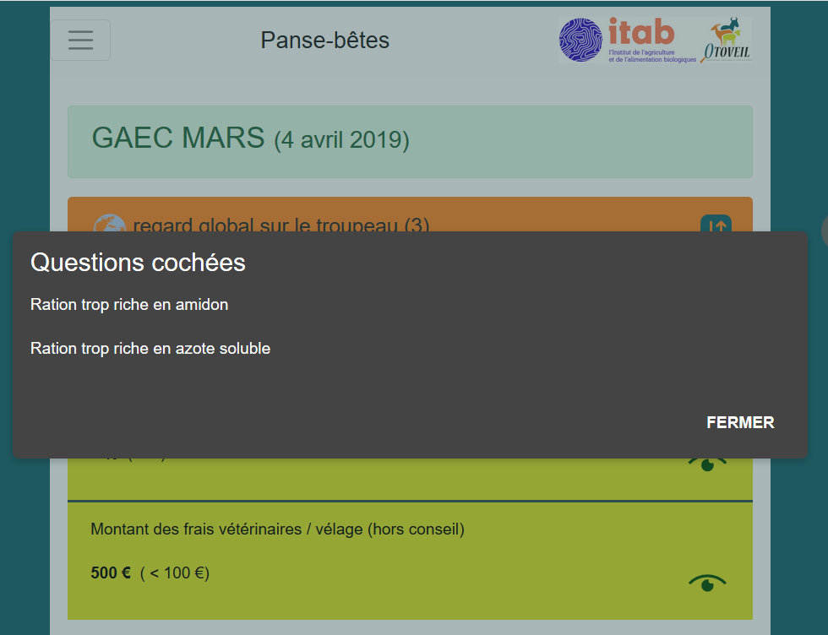
Et les questions cochées s’affichent

Slide 25
Faire une synthèse plus globale…

Slide 26
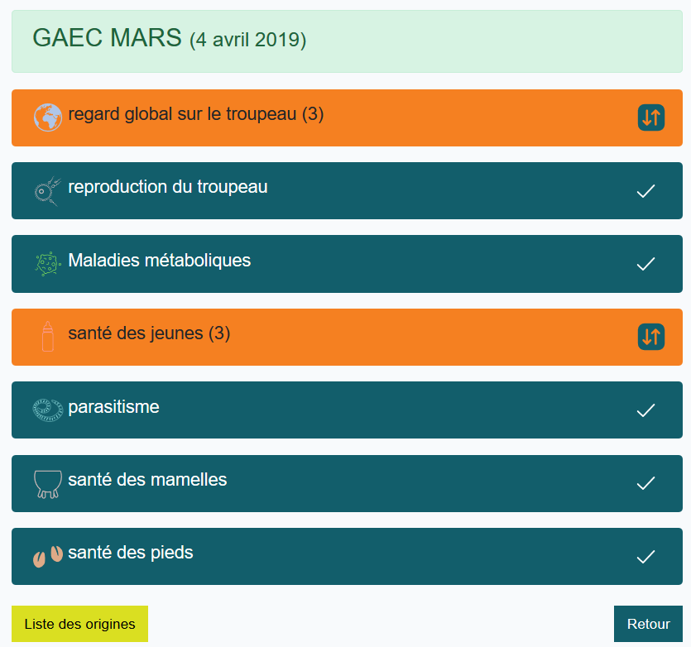
Toujours dans cette même fenêtre
En cliquant sur le bouton
jaune

Slide 27
Vous obtenez la liste de toutes les questions cochées

Slide 28
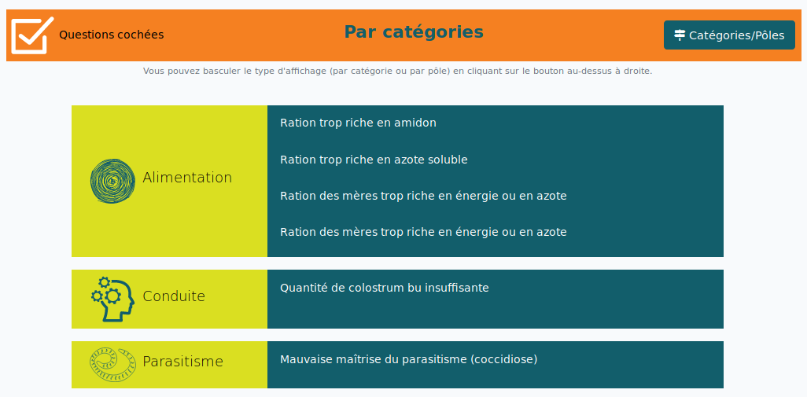
Soit organisées par catégories

Slide 29
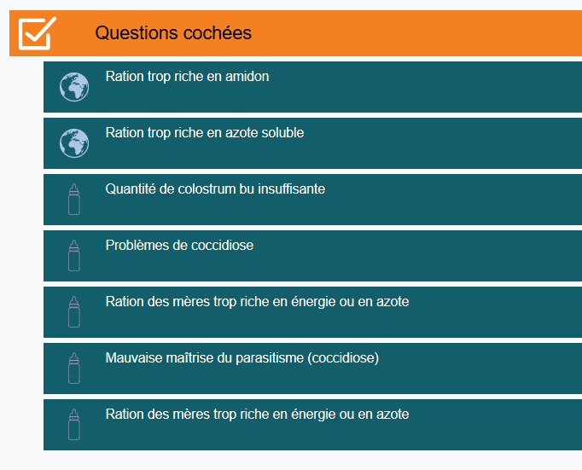
Soit ordonnées par pôle
D’un pôle à l’autre, certaines observations sont similaires.
Par exemple, sur les problèmes d’alimentation

Slide 30
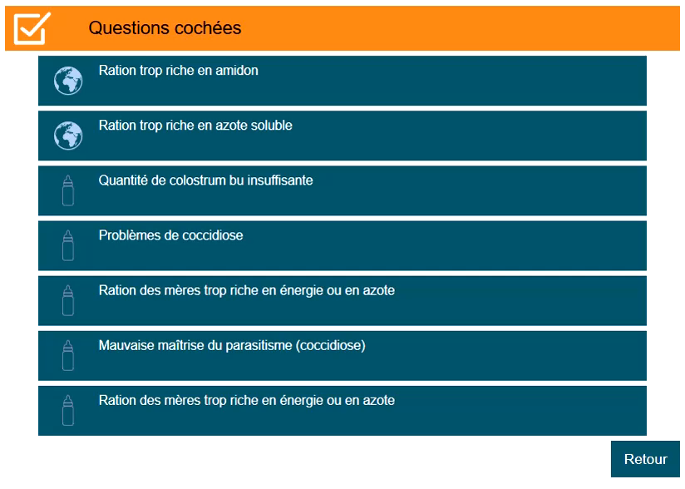
On peut alors les réorganiser

Slide 31
Génial ! Non ?

Slide 32
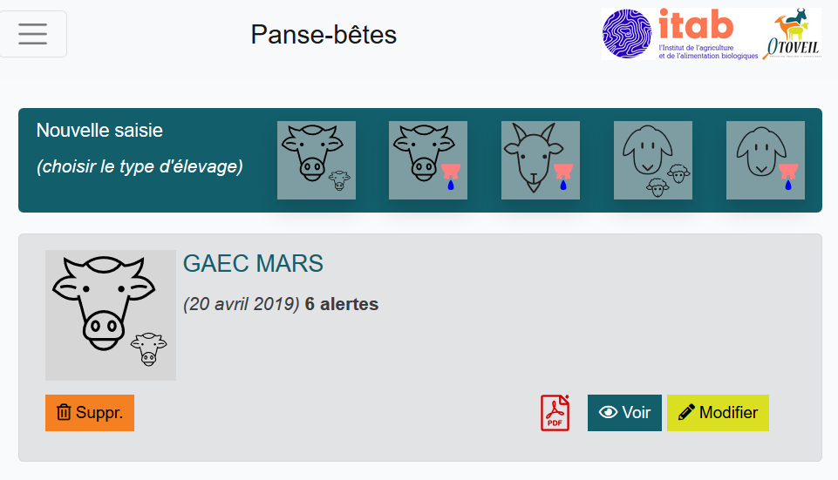
Si vous retournez à l’accueil
Vous trouvez la saisie que vous venez de faire.
Il est possible de la revoir,
de la modifier,
de l’éditer en pdf
et de la supprimer

Slide 33
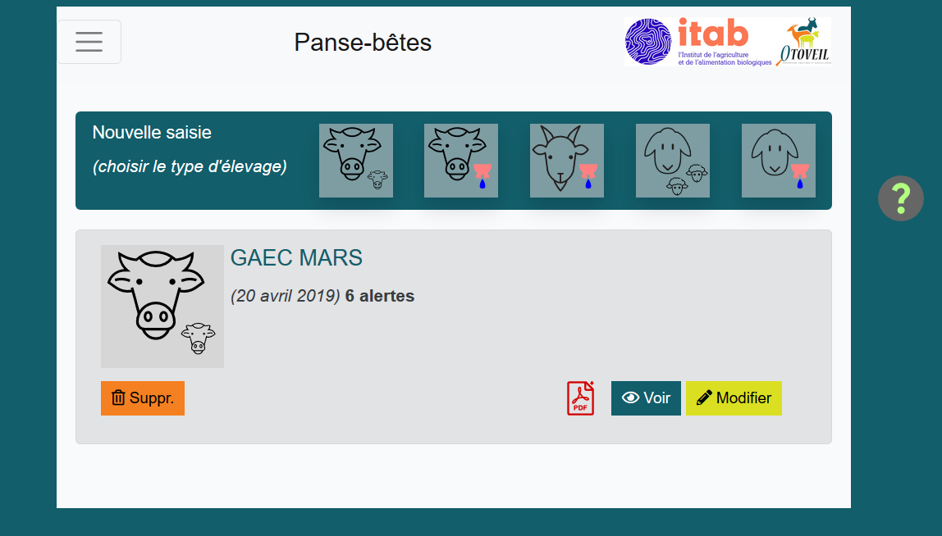

A tout moment…
Vous trouverez une aide contextuelle en cliquant sur l’icone

Slide 34
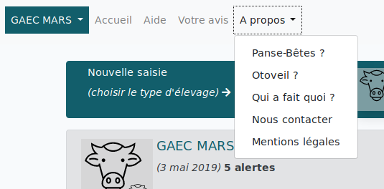
Et n’oubliez pas d’aller voir…
Le menu A propos
Vous pouvez même nous donner votre avis
Ou nous contacter par mail

Slide 35

Panse-Bêtes est issu du Casdar Otoveil

Slide 36












Fruit d’un travail collectif

Slide 37
Et plein de personnes y ont travaillé

Slide 38
Catherine EXPERTON | ITAB pôle élevage
Catherine ROFFET | Vétérinaire à Redon
Christian FAIVRE | Technicien chambre d’agriculture du Doubs
Félix MULLER | Conseiller technique BLE Pays Basque
Hervé LONGY | Responsable de la ferme AB du lycée agr. de Tulles/Naves
Jennifer LASSENE | Directrice d’exploitation
Julien FORTIN | Responsable de la Ferme exp. Thorigné d’Anjou
Karine VAZEILLE | INRA
Mattin EPHERRE | Stagiaire BLE Pays Basque
Agathe VALORY | ITAB Pôle élevage
Thierry MOUCHARD | ITAB pôle élevage
Michel BOUY | Vétérinaire ANTIKOR
Myriam DOUCET | Idèle
Nathalie BAREILLE | Enseignante-chercheuse à ONIRIS Nantes
Nathalie LAROCHE | Vétérinaire SAS Zone Verte
Olivier LINCLAU | Technicien GAB 44
Olivier PATOUT | Vétérinaire à l’AVEM
Philippe ROUSSET | Idèle
Renée DE CREMOUX | Service Bien-être Santé Traçabilité Hygiène
Sophie PRACHE | INRA

Slide 39
Conception application web
Michel BOUY

Slide 40
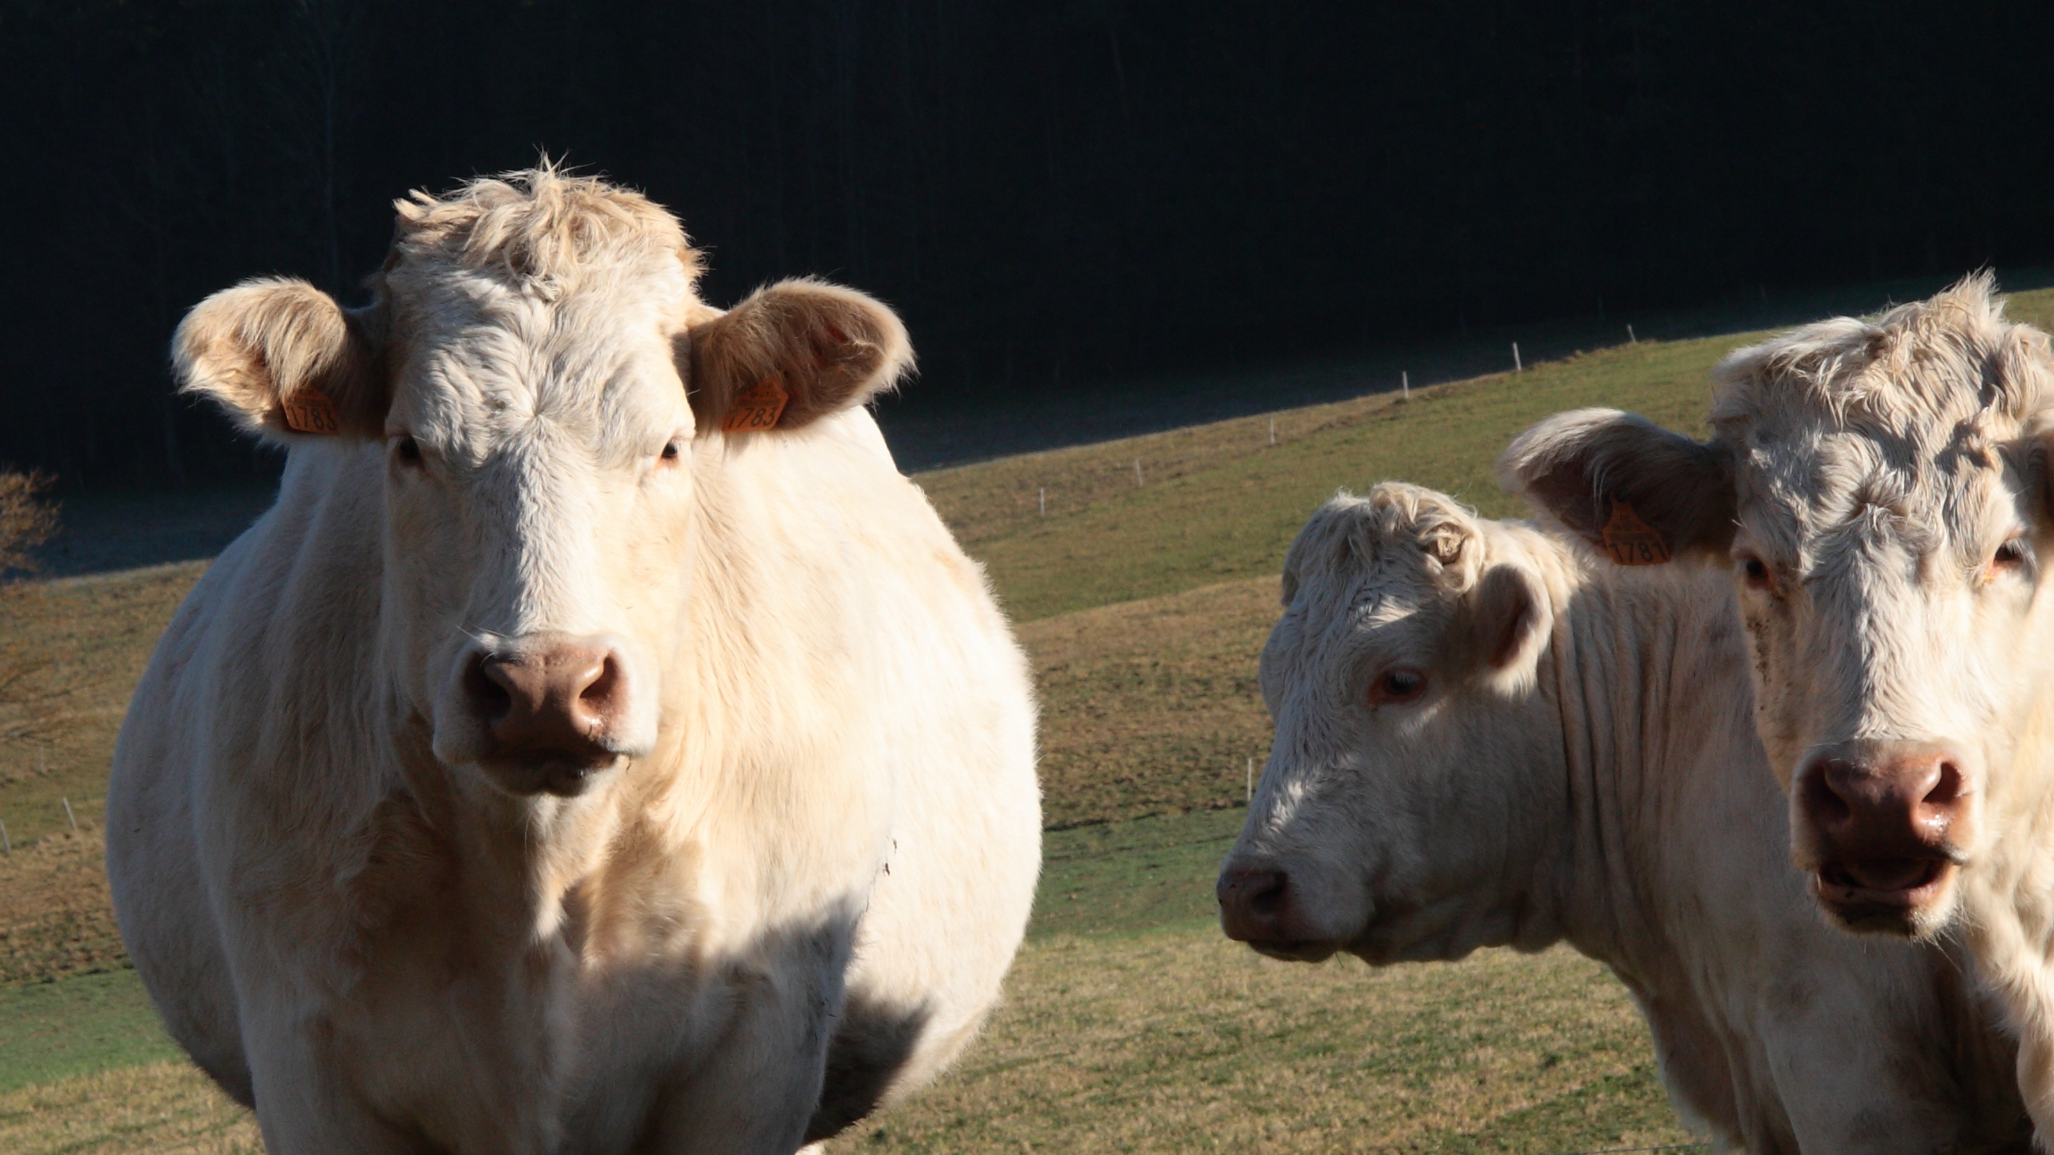
A vous de jouer…
Photo Henri LAGASSE

